Slide 1

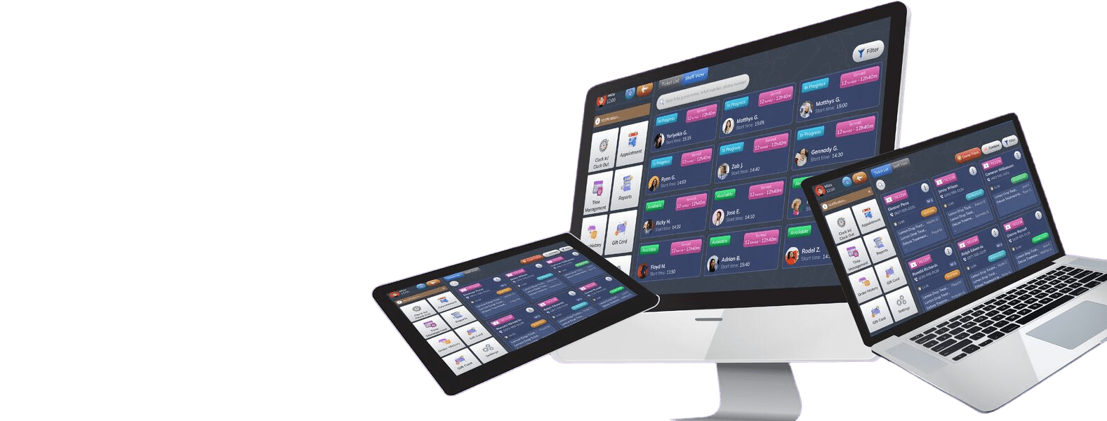

POS
NHÀ HÀNG
Giải pháp tối ưu cho nhà quản lý, nhân viên nhà hàng
ATC GROUP TECH

Slide 2
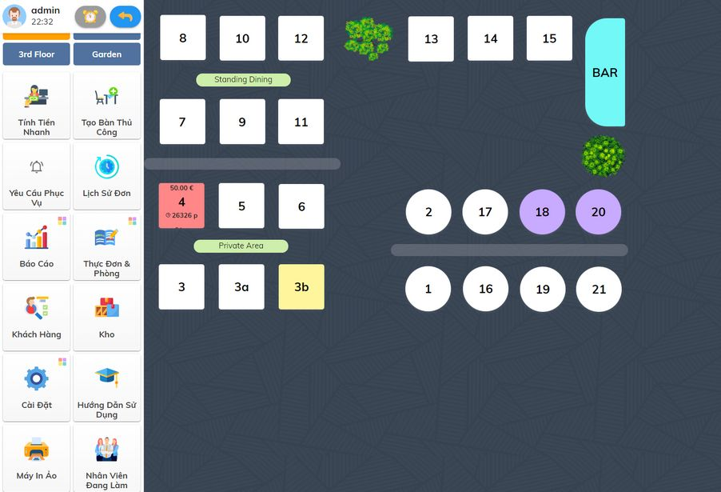

MỤC LỤC
01
Giới thiệu
02
POS nhà hàng
03
Tổng kết
ATC GROUP TECH
POS SOFTWARE

Slide 3
  GIỚI THIỆU
ATC GROUP TECH
POS SOFTWARE

Slide 4

1.1 VỀ DOANH NGHIỆP
  Với đội ngũ nhiều năm kinh nghiệm trong lĩnh vực nghiên cứu và phát triển hệ thông phần mềm
  Có mặt trên toàn cầu với các đối tác lớn đặc biệt ở Đức, Canada, Mỹ...
  Hệ thống POS luôn được cập nhật, đổi mới theo nhu cầu của khách hàng cũng như xu hướng thị trường
  Phát triển hệ thống phần mềm với hơn 11 lĩnh vực ngành nghề: Nhà hàng, Salon/Nail/Spa, E-Menu....
ATC GROUP TECH

Slide 5


Cách thức hoạt động của chúng tôi
Sản phẩm chúng tôi mang lại
Lắng nghe yêu cầu, mong muốn của đối tác
Lập kế hoạch cụ thể, tối ưu
Triển khai, hỗ trợ
Phù hợp với doanh nghiệp
Tối ưu chi phí, cam kết hiệu quả mang lại
Đội ngũ kinh nghiệm hỗ trợ 24/7
ATC GROUP TECH
POS SOFTWARE

Slide 6








ĐỐI TÁC CỦA DOANH NGHIỆP
+1000 ĐỐI TÁC
ATC GROUP TECH
POS SOFTWARE

Slide 7
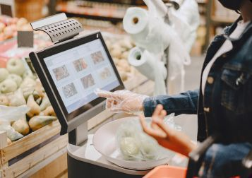
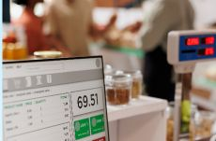




PHÙ HỢP VỚI TẤT CẢ CÁC LĨNH VỰC KINH DOANH
ATC GROUP TECH
POS SOFTWARE

Slide 8
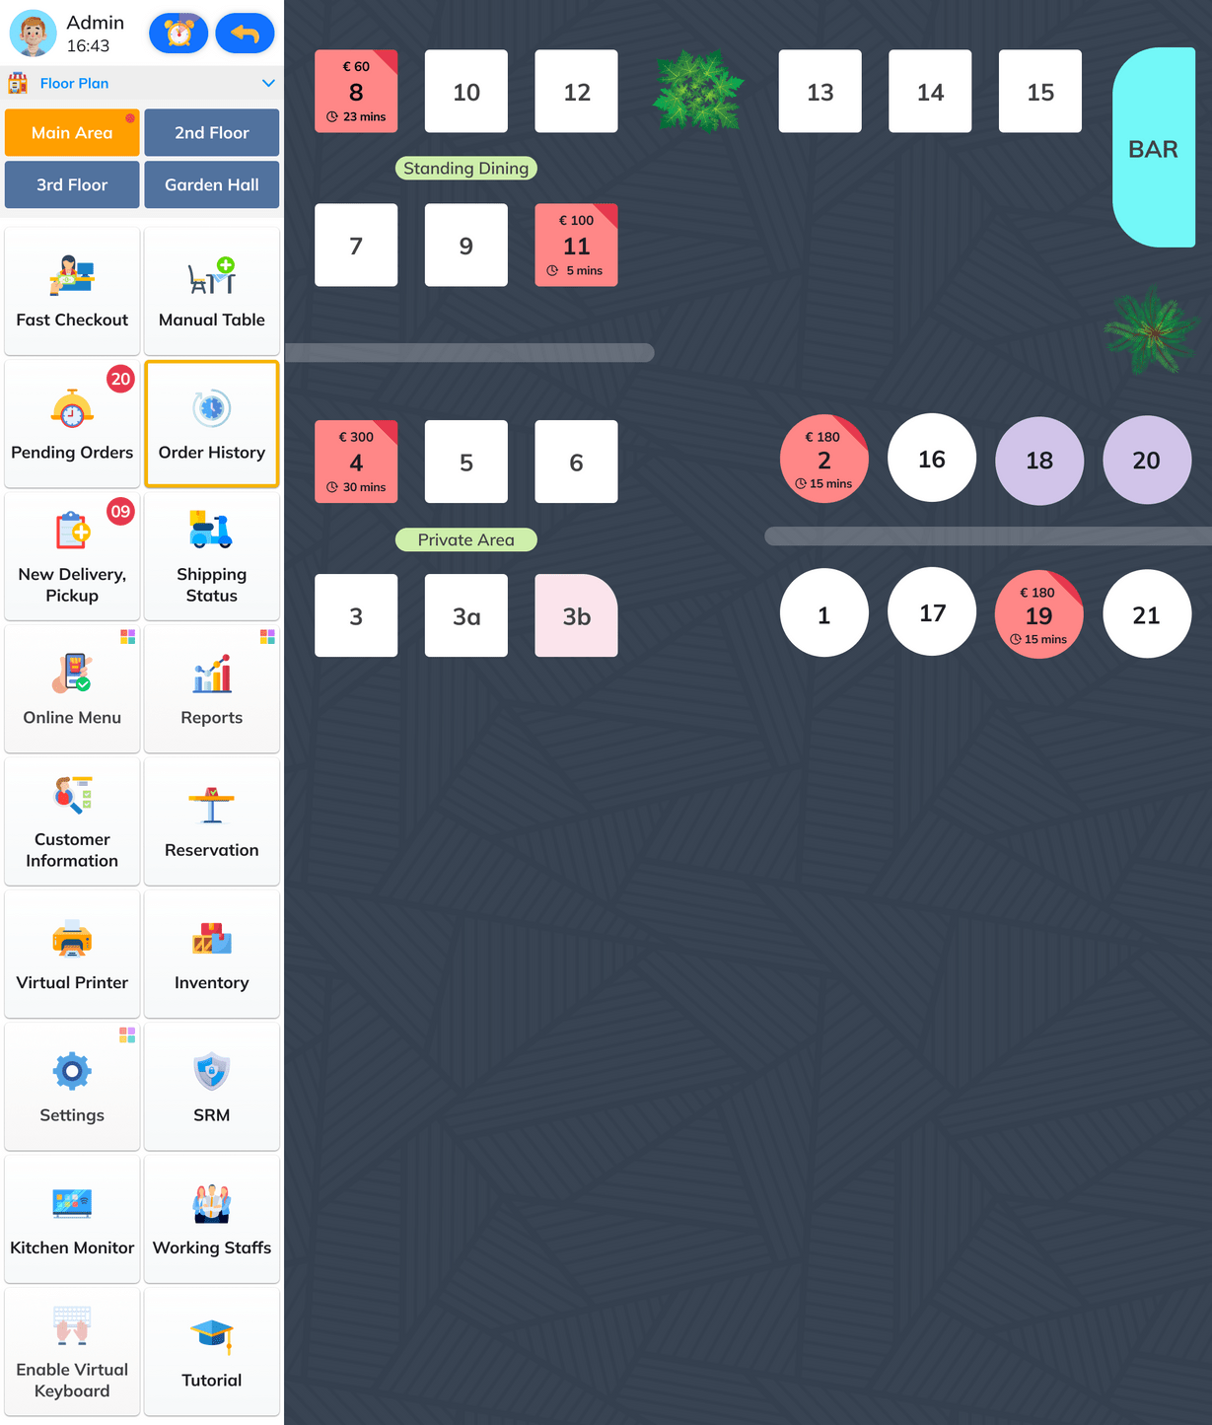
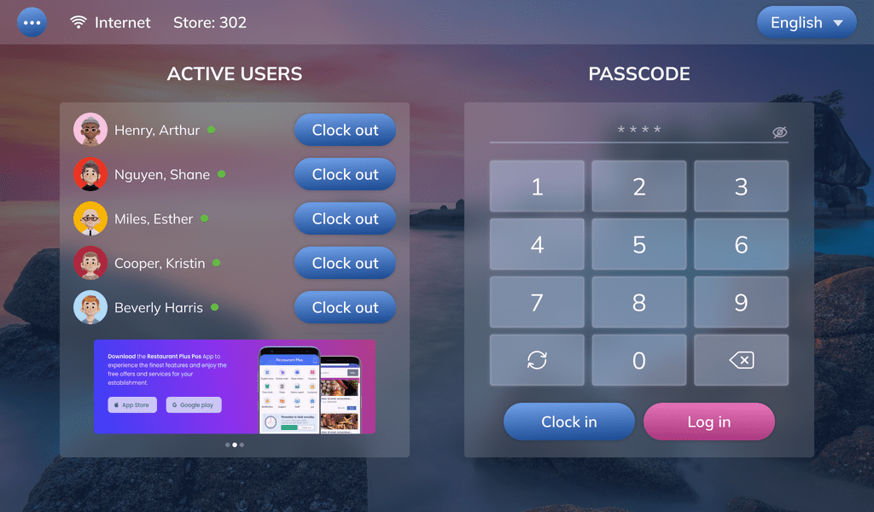
2. POS NHÀ HÀNG
ATC GROUP TECH
POS SOFTWARE

Slide 9
SẢN PHẨM CUNG CẤP
Phần mềm
Phần cứng
Phần mèm quản lý nhà hàng, nhân viên, kho, thực đơn, báo cáo...
Cung cấp các thiết bị bao gồm: máy POS, Tablet, Ipad Checkin, Máy in, Két đựng tiền, chữ ký Digital....
ATC GROUP TECH
POS SOFTWARE

Slide 10
TÍNH NĂNG VÀ ĐIỂM
đặc trưng
Một phần mềm quản lý tất cả
01
02
03
Tính năng
Vai trò
Điểm nổi bật
ATC GROUP TECH
POS SOFTWARE

Slide 11

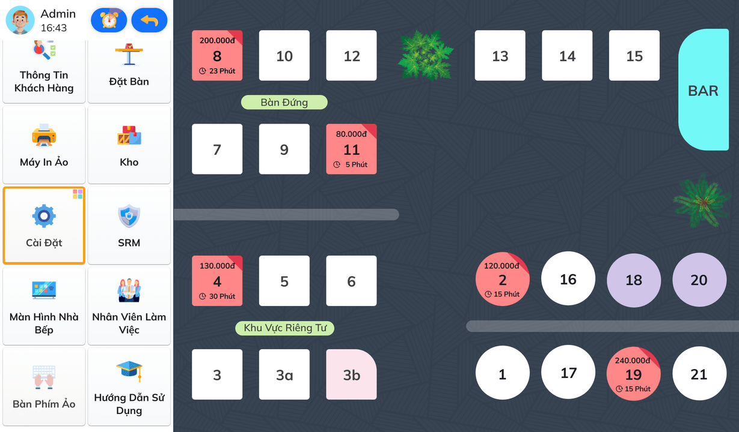
2.1 TÍNH NĂNG PHẦN MỀM
+35 TÍNH NĂNG
Tích hợp đầy đủ các chức năng của một nhà quản lý, đầy đủ các thao tác công việc của nhân viên cửa hàng
ATC GROUP TECH
POS SOFTWARE

Slide 12


CHI TIẾT CÁC TÍNH NĂNG
- Quản lý sơ đồ bàn, tầng phòng
- Quản lý nhân viên làm việc
- Quản lý thực đơn
- Quản lý đơn hàng
- Quản lý quy trình thanh toán
- Xem và quản lý báo cáo của nhà hàng
- Quản lý thông tin khách hàng
- Quản lý, cài đặt hoạt động của thiết bị trong nhà hàng
- Các tính năng khác
ATC GROUP TECH
POS SOFTWARE

Slide 13
ATC GROUP TECH
POS SOFTWARE
2.2 VAI TRÒ
Trợ thủ đắc lực cho nhà quản lý và nhân viên nhà hàng
01
Nhà quản lý
Quản lý nhà hàng
Quản lý nhân viên
Quản lý khách hàng
Quản lý hiệu suất làm việc và kinh doanh nhà hàng
02
Nhân viên cửa hàng
Thao tác làm việc được tối ưu
Tự kiểm tra và quản lý được báo cáo làm việc của bản thân
03
Khách hàng
Tăng trải nghiệm sử dụng dịch vụ
Tăng điểm đánh giá cửa hàng

Slide 14
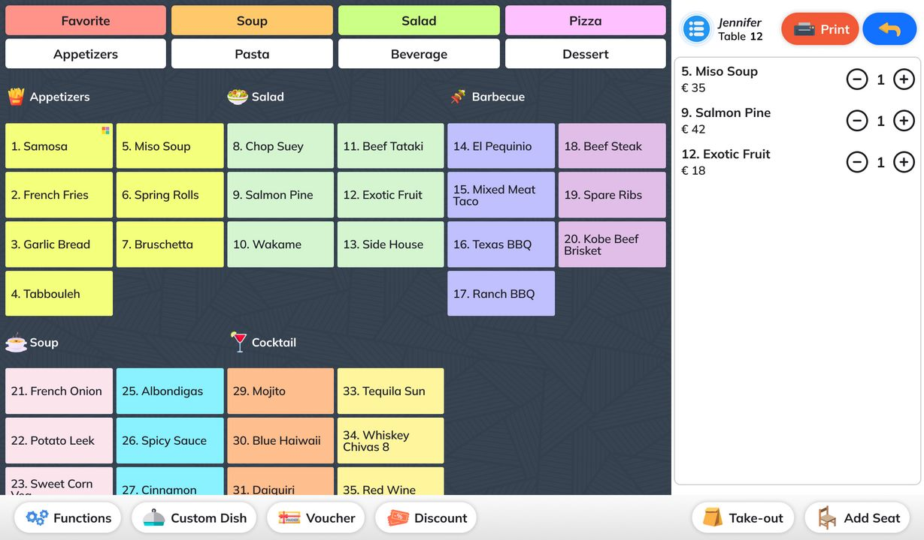


2.3 ĐIỂM NỔI BẬT CỦA PHẦN MỀM
Tải xuống và sử dụng dễ dàng, nhanh chóng
Tích hợp trên các thiết bị
Giá cả hợp lý, nhiều gói giá sản phẩm phù hợp với từng doanh nghiệp
ATC GROUP TECH
POS SOFTWARE

Slide 15

TẢI XUỐNG VỚI MỌI TRÌNH DUYỆT
Dễ dàng, nhanh chóng, trải nghiệm miễn phí các tính năng của phần mềm
01
02
App Store (IOS)
Google Play (Android)
ATC GROUP TECH
POS SOFTWARE

Slide 16
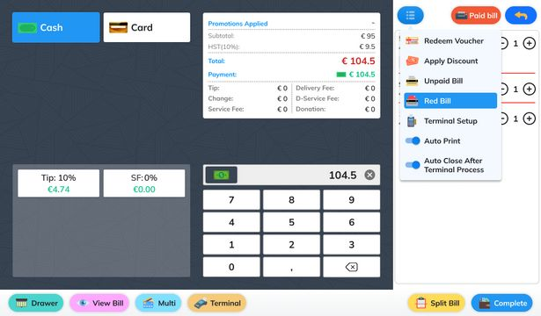
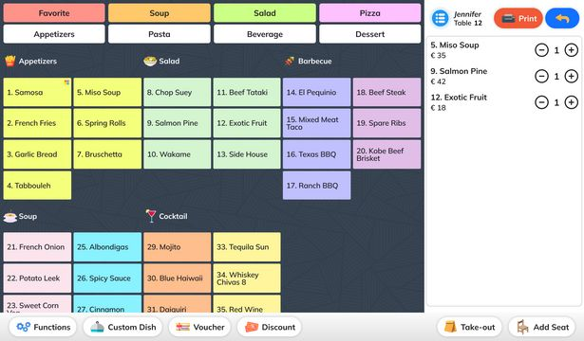
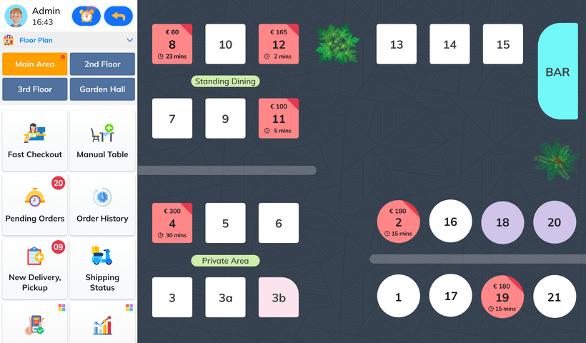
TÍCH HỢP TRÊN CÁC THIẾT BỊ
Phần mềm được tối ưu giao diện tích hợp trên mọi giao diện thiết bị
Dễ dàng sử dụng và kết nối quản lý các thiết bị
Sử dụng mọi lúc, mọi nơi chỉ cần kết nối chung một máy tổng và một cáp mạng

Slide 17

GIÁ DỊCH VỤ
Giá cả hợp lý, nhiều gói giá sản phẩm phù hợp với từng doanh nghiệp
ATC GROUP TECH
POS SOFTWARE

Slide 18
3. TỔNG KẾT
ATC GROUP TECH
POS SOFTWARE

Slide 19
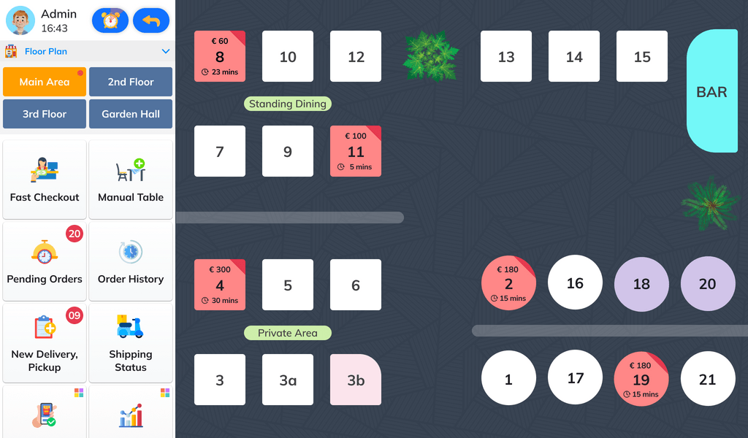
CAM KẾT VỀ CHẤT LƯỢNG DỊCH VỤ
Đội ngũ giàu kinh nghiệm, hỗ trợ 24/7
Công nghệ luôn cập nhật mới nhất trên thị trường
Không ngừng đổi mới và phát triển
Tối ưu hóa chất lượng dịch vụ của cửa hàng
Cam kết về hiệu quả mà phần mềm mang lại
Trợ thủ đắc lực cho việc quản lý và làm việc của cửa hàng bạn
ATC GROUP TECH
POS SOFTWARE

Slide 20
ATC GROUP TECH
POS SOFTWARE
CẢM ƠN!
HÃY ĐỂ CHÚNG TÔI ĐƯỢC ĐỒNG HÀNH CÙNG SỰ PHÁT TRIỂN CỦA DOANH NGHIỆP BẠN!
+84 899 234 689
info@atcgroup.tech
www.atcgroup.tech/

